Slide 1
Új regisztráció

Slide 2
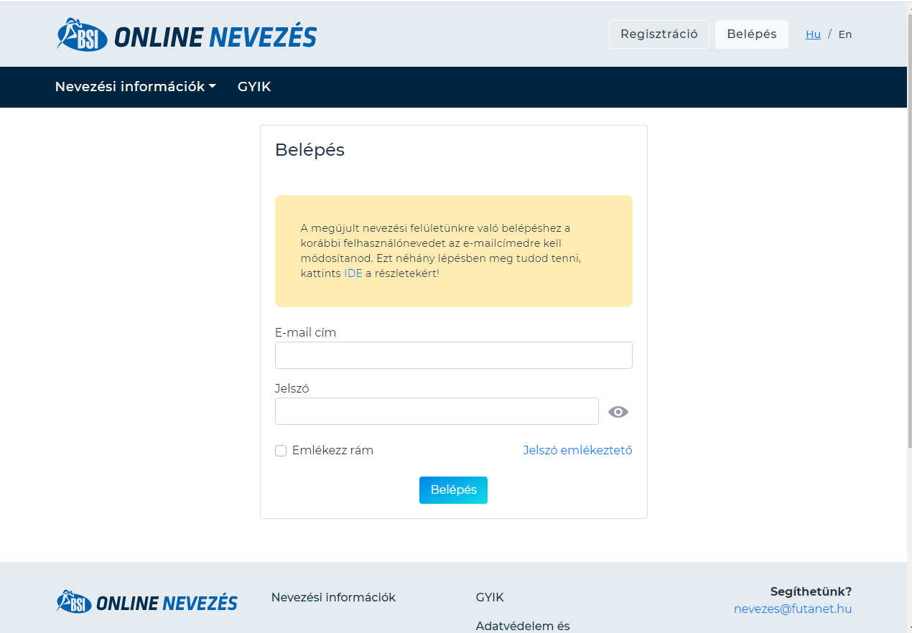
A BSI online nevezési oldala: www.nevezes.futanet.hu

Slide 3
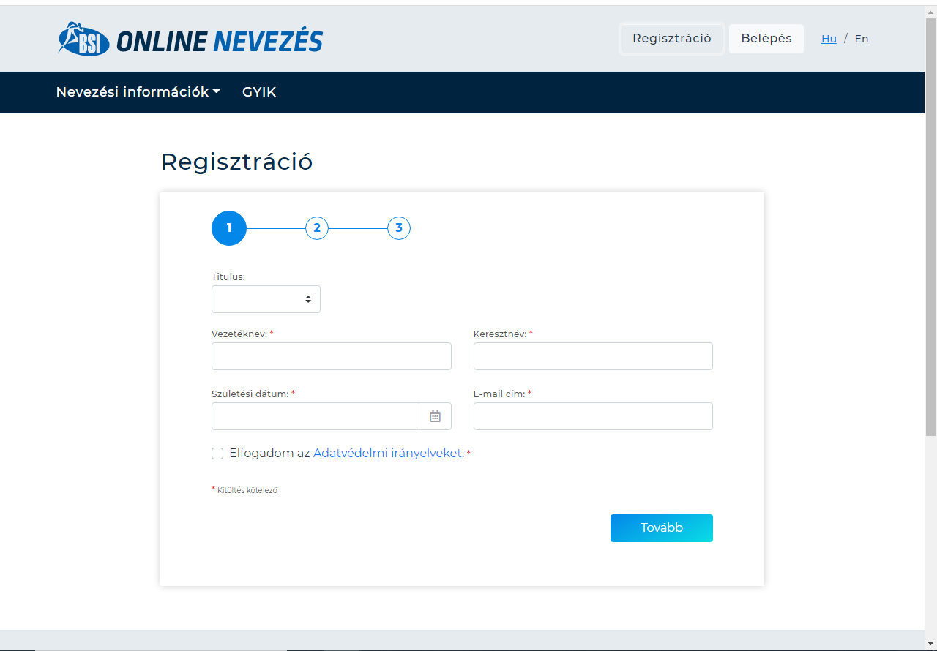
Az új regisztráció létrehozásához kattints a „Regisztráció” feliratra!

Slide 4
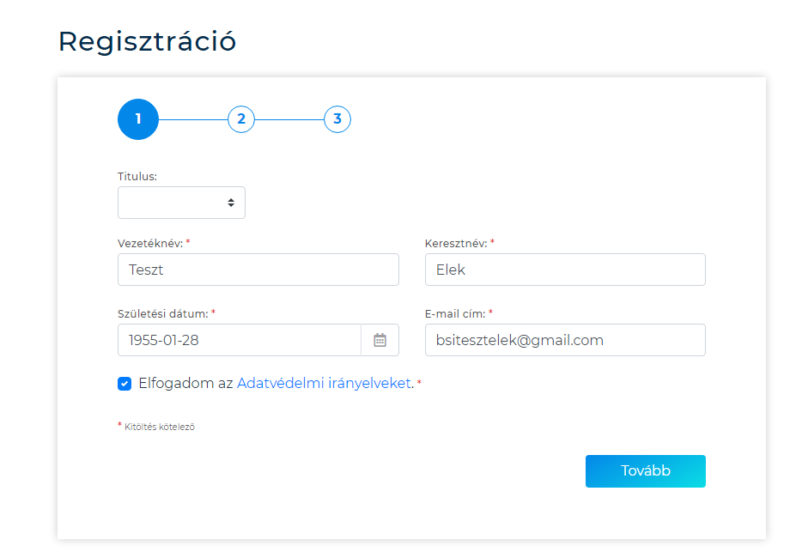
Töltsd ki az adatokat!

Slide 5
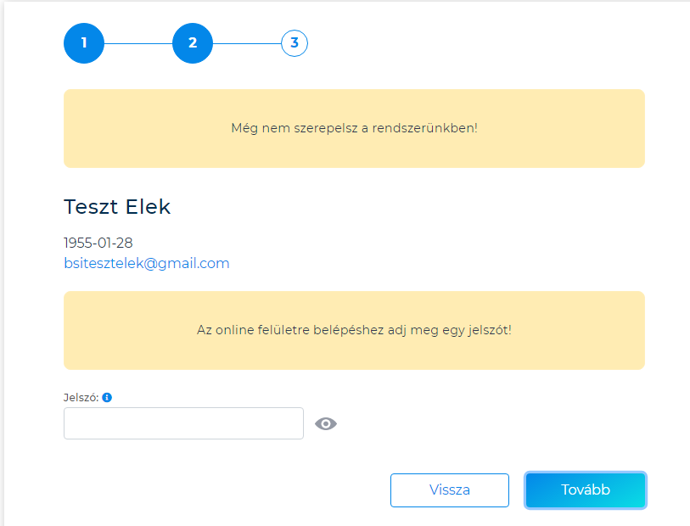
A „Tovább” gombra kattintva az alábbi oldal jelenik meg:

Slide 6
Írj be egy jelszót, amit a nevezési oldalon szeretnél használni, és kattints a „Tovább” gombra!

Slide 7
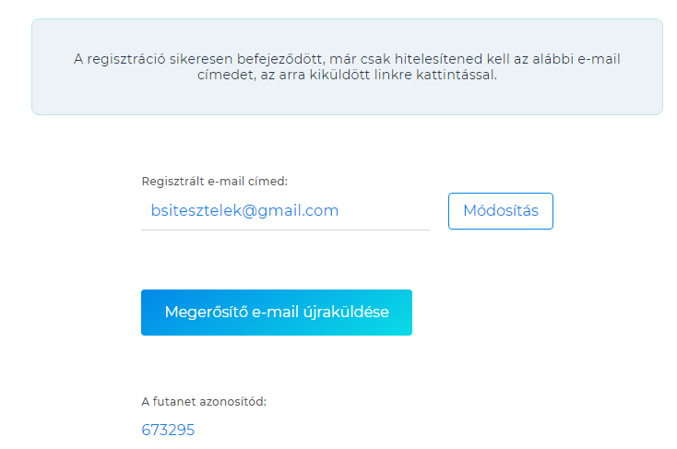
A következő oldalon megjelenik a futanet azonosító, és a regisztrált e-mail cím. A hitelesítéshez meg kell nézned az e-mail fiókodba kapott e-mailt.

Slide 8
A fiókodban ezt a levelet kell keresned:

Slide 9
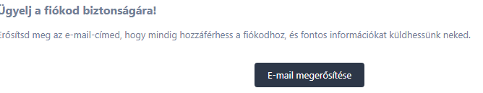
Nyisd meg az e-mailt, és kattints az „E-mail megerősítése” gombra!

Slide 10
Pár másodperce felugrik a „Regisztráció megerősítése” felirat, utána átnavigál a belépési oldalra.
A regisztrált e-mail címmel és jelszóval itt tudsz belépni.

Slide 11
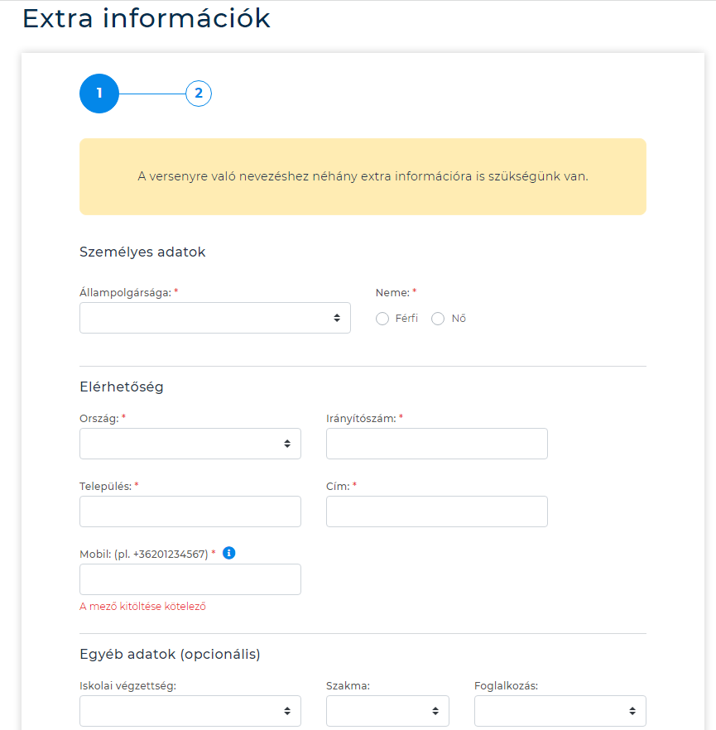
Lépj be az oldalra és töltsd ki az adatlapot, majd mentsd el!

Slide 12
Hasznos segítség gyerekek regisztrálásához akiknek nincs saját mail címük
A Gmail értelmezni tudja a "+" címkiegészítést. Ez azt jelenti, hogy a Gmail-es címünket kiegészíthetjük tetszőleges karaktersorozattal. Például a próba@gmail.com cím esetén a próba után tehetünk egy "+" jelet, majd további szöveget (próba+szöveg@gmail.com). Az összes ilyen módon generált e-mail című levél a próba@gmail.com postafiókba fog érkezni. Így a családtagjaidnak nem kell új e-mail címet regisztrálni, és a visszaigazolók, információk is eljutnak hozzád, az adatbázisunkban viszont ezek mind egyedi e-mail címként jelennek meg.

Slide 13
Az adatlap elmentése után tudod az új futót nevezni az eseményekre.
A folyamatot csak egyszer kell végigvinni

